Slide 1
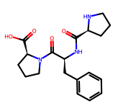
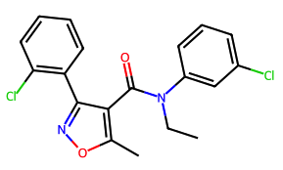

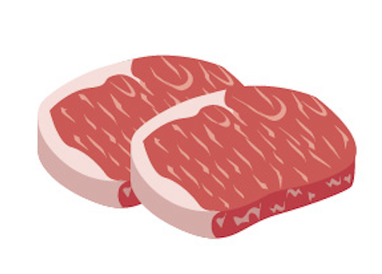

目的：TGR5に結合して活性化する作用をもつ生理活性ペプチドの探索
研究の目的と流れ
1. 構造相関によるTGR5活性を持つペプチドの予測
2. 合成したペプチドのTGR5活性評価
3. 可食性タンパク質のアミノ酸配列から生理活性ペプチドを切り出す
TGR5の活性化によりルシフェラーゼを発現させ、ルシフェラーゼの発現量から
TGR5活性を評価
報告されているTGR5アゴニストとペプチドの類似度を網羅的に比較
可食性タンパク質の中からTGR5
アゴニストペプチドのアミノ酸配列を
探索して切り出す
Notes:
- 本研究の目的は、TGR5に結合して活性化する作用を持つ生理活性ペプチドの探索です
探索の手法として、現在報告されているTGR5アゴニストとペプチドの類似度が高いペプチドを合成する
これについては後ほど詳しく説明する
合成したペプチドのTGR5活性評価
先行研究で利用していた、TGR5の活性化でルシフェラーゼを発現させ、発現量からTGR5活性を評価する系を利用
可食生タンパク質のアミノ酸配列から、生理活性ペプチドを切り出す
可食生タンパク質から、 活性があったペプチドを探し出して切り出す

Slide 2
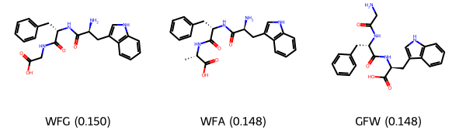
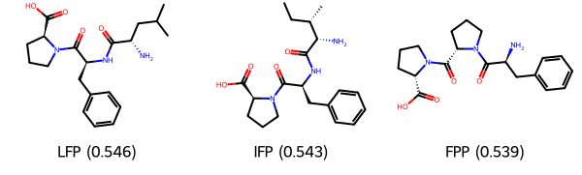
目次
中間報告まで
ルシフェラーゼ発現によるTGR5活性評価系の改善を完了した。
分子フィンガープリントによる類似度評価をした。
1. 3残基ペプチドの合成
KCF-Sでの上位3配列
2. TGR5アゴニストペプチドの予測
ドナーアクセプターフィンガープリントでの上位3配列
類似度が高かったペプチドを合成して評価する
Notes:
TGR5活性評価系の改善について話します

Slide 3
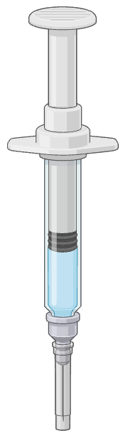
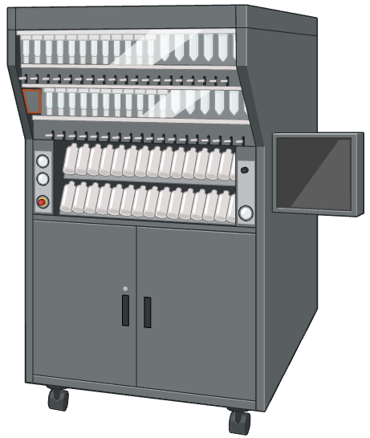

次回はペプチドを変更し、攪拌を十分に行う
3残基ペプチド合成(1回目)
自動合成
脱保護
沈殿
試薬の組成
TFA : 81.5%
水 : 10%
TIS : 1%
チオアニソール : 5%
EDT : 2.5%
15%ヘプタン/TBME 30mL
水2mL
2mL
AWF, IPFを合成
過去に先輩がもらった3残基ペプチドの合成プロトコルに従って行った。
沈殿を得ることができなかった
石井さんと共同で行ったが、石井さんの6残基程度のペプチドは沈殿を得ることができた。
  ペプチド合成までの操作には問題はないと言える
横野さんに問い合わせたところ、15%ヘプタン/TBME、水を加えたときに十分な撹拌が必要とのこと。
また、使用したペプチドが沈殿しにくい性質を持っていた可能性もある。

Slide 4
次回は脱保護試薬を変更、ヘプタン/TBMEの量を増やす、水の量を変更する。
3残基ペプチド合成(2回目)
自動合成
脱保護
沈殿
滴下後は十分に攪拌を行った
試薬の組成
TFA : 82.5%
水 : 5%
フェノール : 5%
チオアニソール : 5%
EDT : 2.5%
15%ヘプタン/TBME 30mL
水2mL
2mL
WYT, CGEを合成
沈殿を得ることができなかった
横野さんに相談
  トリペプチドでは、チオアニソール, フェノール, EDTの使用は不要で、ヘプタン/TBMEと相互作用を持つ可能性がある。
  沈殿が得られにくい場合はヘプタン/TBMEの量を増やす必要がある。
  水を加えたあと分離していたが、水は分離しない範囲で加える必要がある。
Notes:
-ヘプタン/TBMEが疎水性なので、ペプチドが凝集して沈殿しやすい
溶媒の極性が変化してしまってペプチドが溶けてしまうかもしれない
ペプチドの凝集を妨げるかもしれない
ヘプタン/TBMEの量を増やして、溶媒の極性を上げる
水を増やしてペプチドが凝集しやすいようにする。
水に関しては横野さんに結構聞いてるけど毎回スルーされてる

Slide 5
沈殿は確認できたが、計測可能な量を得ることができなかった。
3残基ペプチド合成(3回目)
自動合成
脱保護
沈殿
15%ヘプタン/TBME 50mL
水400µL
試薬の組成
TFA : 92.5%
水 : 2.5%
TIS : 5%
凍結乾燥
2mL
WFG, WFA, LFP, IFPを合成
WFG, LFP, IFPで少量の沈殿が発生した。
凍結乾燥を行ったところ、LFPのみ0.5mg程度のペプチドを得ることができたが、その他のペプチドについては計測可能な量を得ることができなかった。
  遠心分離後ペプチドをキャップを外して乾かしたところ、沈殿していたペプチドがなくなってしまった。
  最低でも1.0mgのペプチドが欲しい。
横野さんが最新のプロトコルを送ってくださったので、それに従って次回配列を変えて合成してみる。

Slide 6
窒素吹き付けを行い、十分な沈殿が得られるかを試してみる。
3残基ペプチド合成(4回目)
自動合成
脱保護
沈殿
20%ヘプタン/TBME 10mL
水10滴
試薬の組成
TFA : 95%
水 : 2.5%
TIS : 2.5%
→LFPのみ沈殿が得られた
凍結乾燥
沈殿が得られなかった配列に対して、
3. 20%ヘプタン/TBME 20mL
4. 水200µL
エタノールで樹脂を洗浄
2mL
10配列を合成
10配列のうち、LFP, IFP, FPP, MFP, WFG, GFW, FWG, AFWは少量の沈殿が得られた。PFP, WFAの2配列は沈殿を得ることができなかった。
凍結乾燥を行ったところ、計測可能な量を得ることができなかった。
窒素吹き付けをするペプチド回収方法を試してみる。
  脱保護操作の後、ドラフト内で窒素を吹き付けてゲル上になるまで乾燥させ、30%アセトニトリル/水で溶解し凍結乾燥を行い、エチルエーテルで洗浄し、再度溶解させて凍結乾燥を行う。

Slide 7
目次
中間報告まで
ルシフェラーゼ発現によるTGR5活性評価系の改善を完了した。
分子フィンガープリントによる類似度評価をした。
1. 3残基ペプチドの合成
KCF-Sでの上位3配列
2. TGR5アゴニストペプチドの予測
ドナーアクセプターフィンガープリントでの上位3配列
類似度が高かったペプチドを合成して評価する

Slide 8
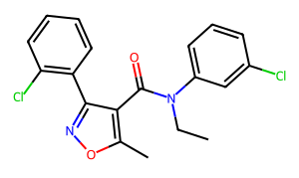
重要な部分構造を根拠とするペプチドの予測モデルを作成したい。
現在の予測の課題
重要な構造に重みをつけることができない
KCF-Sフィンガープリントで類似度計算をしたところ、六員環があるかどうかに大きく依存していた。
  単なる構造類似度であるため、六員環が重要な部分構造であるという根拠はない。
→ TGR5活性に重要な構造に依存した予測がしたい
参照するアゴニストに依存する
報告されているアゴニストの構造が多様であり、構造類似性の比較対象にするアゴニストによって結果が変わる
→ 候補ペプチドの十分な絞り込みができていない
ターゲット：
3-アリール-4-イソオキサゾールカルボキサミド
→W, F, Y(六員環)が含まれる
KCF-S, ドナーアクセプターフィンガープリントによる、ターゲットと3残基ペプチドでの類似度の計算結果

Slide 9



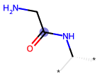
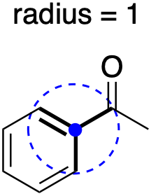
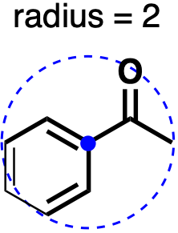
機械学習によるTGR5アゴニストペプチドの予測方法
1. データ取得
2. データ前処理
EC50が500µM未満のものを1(活性あり), 以上のものを0(活性なし)とする。
1773件のアゴニストのECFPフィンガープリントを作成(radius=4)
3. 学習
ランダムフォレストモデルを作成
4. 予測
TGR5のEC50のデータを取得
作成したモデルにより、3残基ペプチドのTGR5活性予測
存在する？
重複、欠損値削除
原子からある距離にある部分構造を数えるもの
yes
no
活性なし
×8000
1773件のデータ
存在する？
3残基ペプチド
yes
no
活性あり
活性なし
モデルによる予測
参考 : Classification of FLT3 inhibitors and SAR analysis by machine learning methods

Slide 10
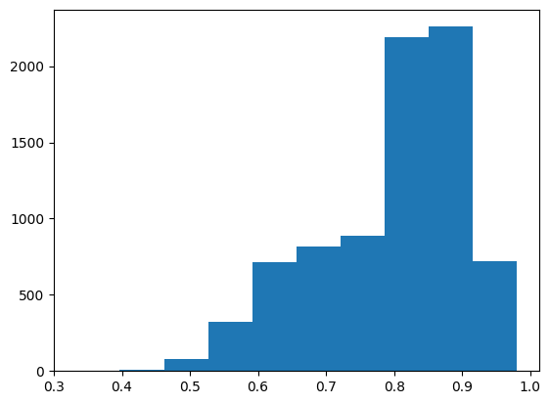
機械学習によるTGR5アゴニストペプチドの予測結果
教師データ(学習データを80%, 教師データを20%でランダムにサンプリングした)の予測結果では適合率82%と、予測精度としては良いモデルが得られたと言える。
しかし、3残基ペプチドの予測では、ほとんどのペプチドが活性が出る(0.5以上)と予測され、正しい予測ではないように思える。
  学習によって、たまたまペプチドに有利な部分構造が重み付けされている可能性がある。
    部分構造を見ることができるので、それを見てどういう構造が重み付けされているのかを確認する。
  EC50が500µM以上か未満かの2値分類により、500µM付近の重要な構造が無視されてしまっている可能性がある。
    回帰モデルで学習をすることができないかを試みる。
    SVMやXGBoostなどの他のモデルで学習を試みる。
 | 予測値 活性あり | 予測値 活性なし
実測値 活性あり | 106 | 37
実測値 活性なし | 26 | 186
学習モデルによる教師データの予測結果
3残基ペプチドの活性予測結果

Slide 11
今後の予定
短期予定
 | 9/17〜9/20 | 9/24〜9/27 | 9/30〜10/2
窒素吹き付けでのペプチド合成
雑誌会準備
(合成できたら)TGR5活性評価
長期予定
TGR5活性予測モデルの改善

Slide 12







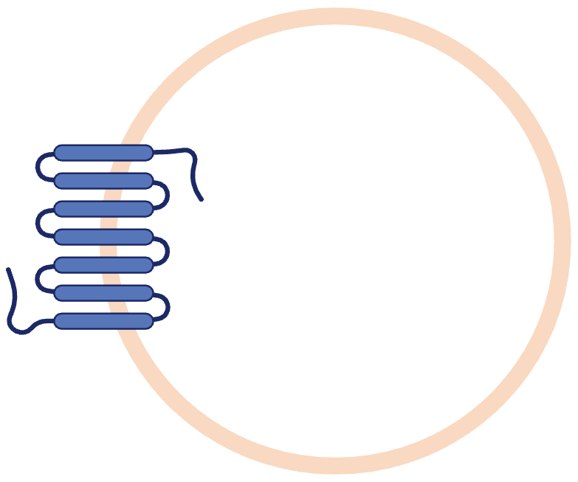
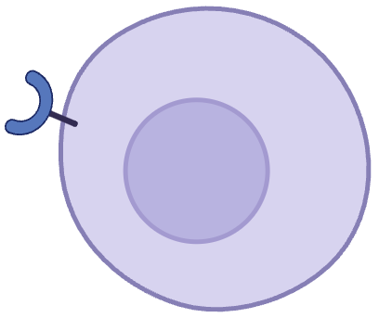

素材集

Slide 13
寸法や色は場合に応じて調整しましょう
よく使う図形のパターン
1
何かの見出し

Slide 14
良く使う図形パターン
何か
メッセージ
①
ひとつめ
変化
変化
③
みっつめ
➁
ふたつめ
変化

Slide 15
３つあることが一目でわかる
３カードのレイアウトテンプレート
カード①
カード②
カード③
カードの見出し
カードの見出し
カードの見出し

Slide 16
順序関係がある場合は並列よりこちらが良い
３カードのレイアウトテンプレートのアレンジ
カード①
カードの見出し
カード②
カードの見出し
カード③
カードの見出し

Slide 17
カードの間隔やアスペクト比は適宜調整
４カードのレイアウトテンプレート
カード①
カード③
カードの見出し
カードの見出し
カード②
カード④
カードの見出し
カードの見出し

Slide 18
循環がある場合はこんな感じが良い
４カードのレイアウトテンプレートのアレンジ
カード①
カード③
カードの見出し
カードの見出し
カード②
カード④
カードの見出し
カードの見出し

